Slide 1
Terület- és Településfejlesztési Operatív Program, az ITI és CLLD eszközök alkalmazási lehetőségei
Polomik Heléna
területi tervezési és értékelési referens
2013. NOVEMBER 26.

Slide 2
Tartalomjegyzék
Általános irányok a hazai EU-s fejlesztésben
Általánosságok a Terület- és Településfejlesztési Operatív Programról
Terület- és Településfejlesztési Operatív Program felépítése
Decentralizált fejlesztési keretek, új területi eszközök

Slide 3
1.
Általános irányok a hazai EU-s fejlesztésben

Slide 4
Tapasztalatok és a jövőbeni irányok
2004-2013 | 2014-2020
„Gazdaszerep” a fejlesztésekben alacsony | „Gazdaszerep” jellege várhatóan megerősödik
Valós stratégia hiánya | Ex-ante kondicionalitások kötelező teljesítése, Országos Fejlesztési és Területfejlesztési Koncepció
Források szétaprózása, gazdaságfejlesztésre szánt források alacsony mértéke (~16%) | Forrás koncentráció, gazdaságfejlesztésre szánt források magas mértéke (~60%)
A verseny alapú forrásallokáció kudarca | Valós igényekre épülő, kiszámítható, dedikált forráskeretek, integrált programalapú fejlesztés, egyszerűsített eljárásrend
Vissza nem térítendő > Visszatérítendő támogatások | Régi és új fejlesztéspolitikai eszközök erőteljesebb hangsúly kerül a pénzügyi eszközök, és visszatérítendő támogatások alkalmazására

Slide 5
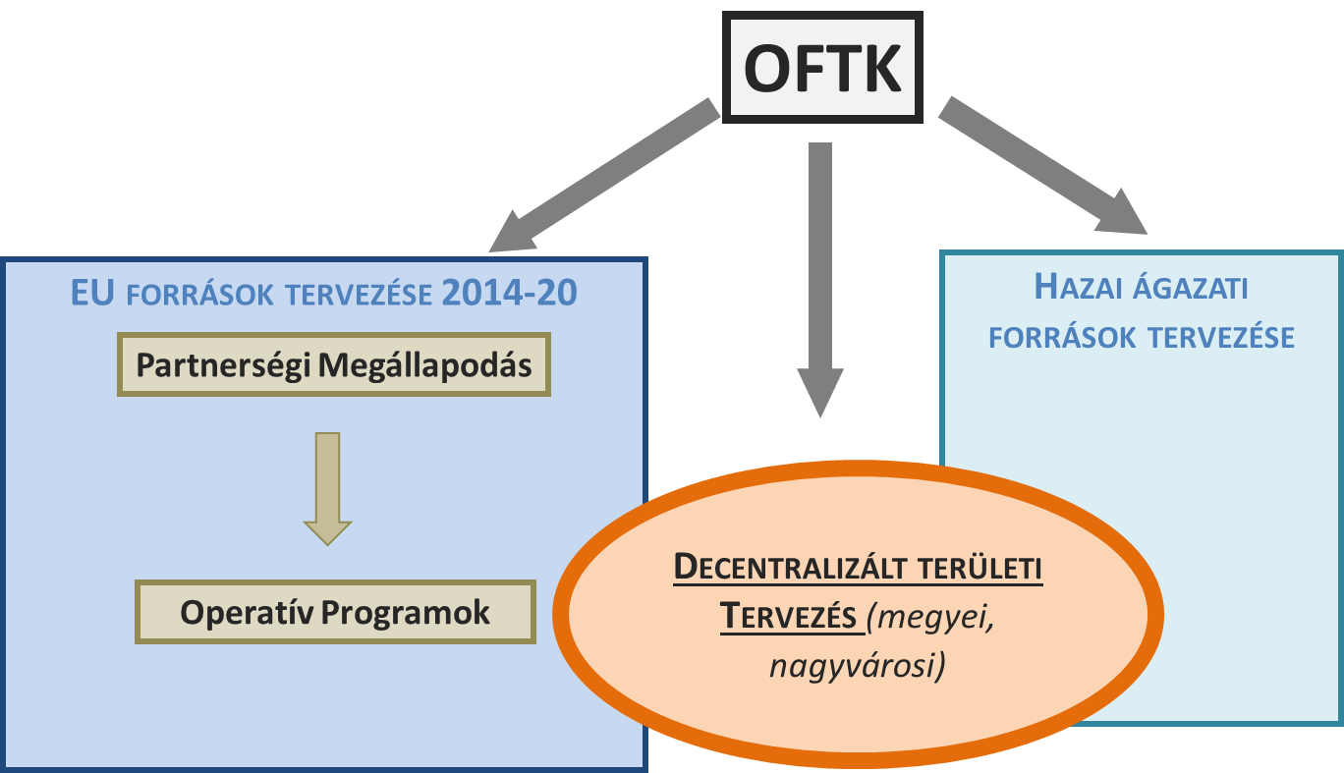
Az OFTK helye és szerepe a tervezésben

Slide 6
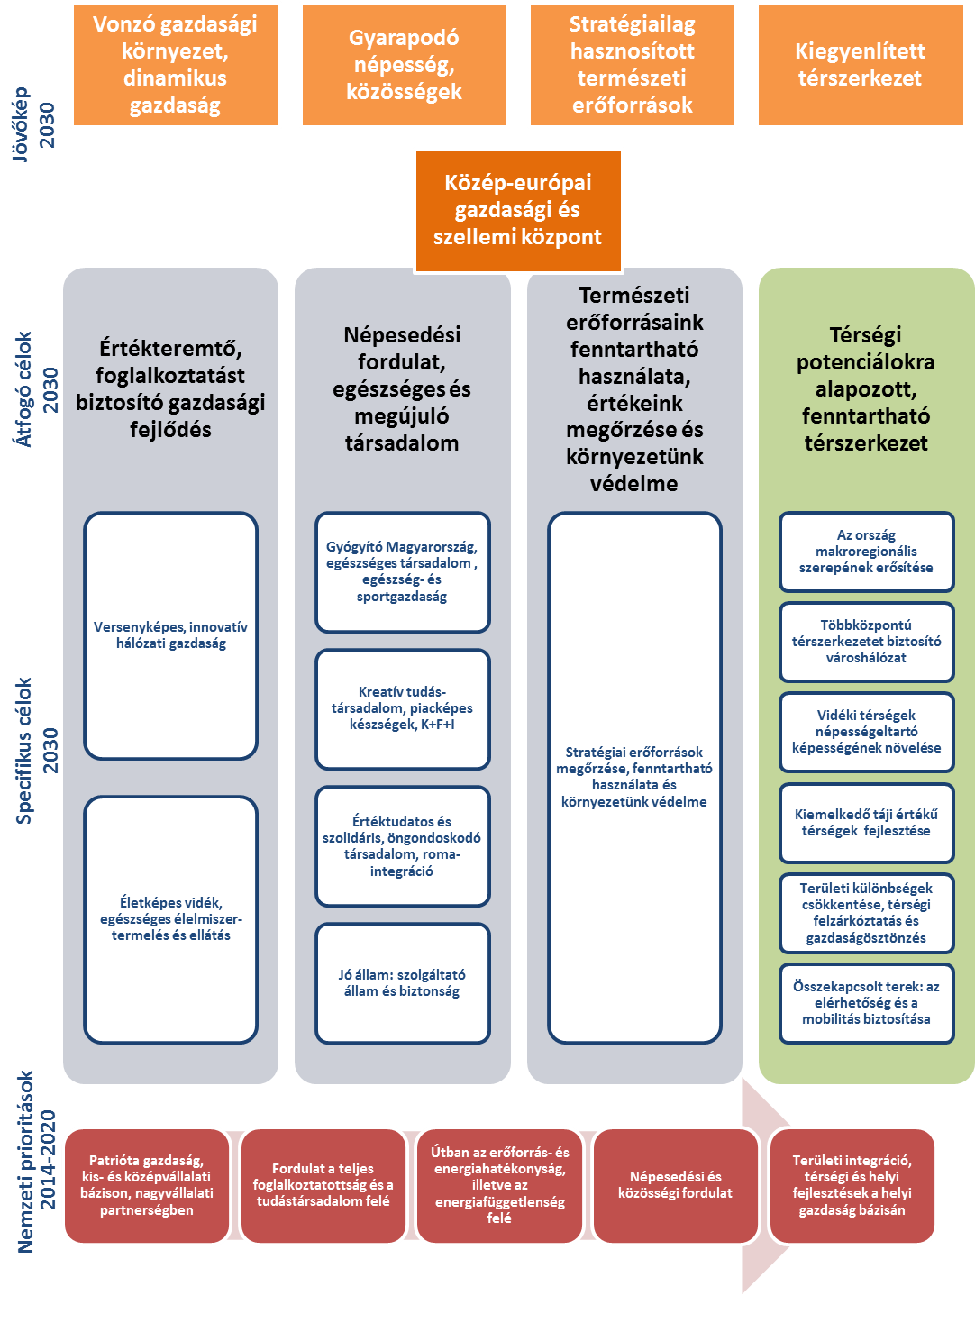
Az OFTK célrendszere

Slide 7
Nemzeti Fejlesztési Prioritások
A gazdasági szereplők versenyképességének javítása és nemzetközi szerepvállalásuk fokozása
A foglalkoztatás növelése
Az energia- és erőforrás hatékonyság növelése
Társadalmi felzárkózási és népesedési kihívások kezelése és Jó Állam
A gazdasági növekedést segítő helyi és térségi fejlesztések megvalósítása

Slide 8
2.
Általánosságok a Terület- és Településfejlesztési Operatív Programról

Slide 9
Területi operatív programok
Céljuk: a területileg decentralizált fejlesztések folytatása a helyi szereplők bevonásával.
  Gazdaságfejlesztési fókusz: források 60%-a!
Meghatározott területi egység: Régiók helyett nagyobb hangsúlyt kapnak a megyék és a városok, helyi közösségek.
Dedikált forráscsomagok, elmozdulás a pályázati rendszertől: a vissza nem térítendő támogatások tervezése a helyi szereplőkkel együttműködésben zajlik.
Jelenleg két területi operatív program van kidolgozás alatt:
Terület- és Településfejlesztési Operatív Program (TOP)
Versenyképes Közép-Magyarország Operatív Program (VEKOP)

Slide 10
Operatív programok forrásallokációja
Operatív Program | Részesedés
Területfejlesztési Operatív Program (TOP) | 16,15 %
Gazdaságfejlesztési és Innovációs Operatív Program (GINOP) | 39,40 %
Versenyképes Közép-Magyarország Operatív Program (VEKOP) | 3,55 %
Emberi Erőforrás Fejlesztési Operatív Program (EFOP) | 10,94 %
Környezeti és Energetikai Hatékonysági Operatív Program (KEHOP) | 14,77 %
Integrált Közlekedésfejlesztési Operatív Program (IKOP) | 13,69 %
Koordinációs Operatív Program (KOP) | 1,50 %
Vidékfejlesztési Operatív Program (VOP) *
Magyar Halgazdálkodási Operatív Program (MAHOP) *
Összesen | 100 %
Megjegyzés: A táblázatban szereplő allokációs arányok az Európai Regionális Fejlesztési Alap (ERFA), az Európai Szociális Alap (ESZA) és a Kohéziós Alap (KA) által társfinanszírozott operatív programokra együttesen rendelkezésre álló forráshoz viszonyítva értendők!
( * ) A VOP és a MAHOP más alapból (EMVA, ETHA) kerül finanszírozásra!

Slide 11
Területi szempontú vs. ágazati operatív programok
Területi programok előnyei:
biztosítja a helyi igények becsatornázását és a helyi szereplők bevonását a tervezéstől a megvalósításig
a helyi szereplők érdekeltté válnak környezetük fejlődésében, aktívabb szerepvállalásra készíteti őket
a régiós helyi specifikumokra közvetlen megoldásokat nyújt
a fejlesztések integrált megvalósítása lehetővé válik
regionális adottságokra építve fókuszálja a forrásokat
régión belülre korlátozza a versenyt, így a hátrányosabb régiók esélye nő
régión belüli társadalmi és területi különbségeket mérsékeli

Slide 12
A TOP küldetése
  Keretet biztosít a területileg decentralizált fejlesztések tervezéséhez és megvalósításához,
  Képes hatékonyan reagálni az eltérő területi sajátosságokra és valóban a térségi igényekre szabott beavatkozásokat valósítja meg.
A decentralizált fejlesztések legfőbb indokai:
  Országon belüli, EU átlaghoz képest jelentős területi különbségek,
  korábbi programozási időszak tapasztalatai alapján is indokolt (pl. ROP-ok végrehajtásának előrehaladása).

Slide 13
A TOP előnye a ROP-okkal szemben
Nagyobb területegységet magába foglaló integrált program;
A dedikált források segítségével kiszámíthatóbb tervezés és programozás;
A helyi szereplők döntésén alapuló tervezés;
Az integrált programok segítségével nem születnek egymást kioltó fejlesztések.

Slide 14
A TOP sajátosságai
A TOP integrált területfejlesztési csomagok keretében valósul meg, előre meghatározott forrás és tematikai keretek között.
A TOP „menü” jelleggel tematikai kereteket határoz meg a különböző megyei és helyi szintű fejlesztésekhez.
  A területi szereplők adottságaik és lehetőségeik szerint ezen kereteken belül határozhatják meg saját beavatkozásaikat.
  A területi szereplők tervezéséhez a kormányzat iránymutatást és folyamatos konzultációs lehetőségeket biztosít.

Slide 15
Valós decentralizáció
A TOP tervezésébe bevonva:
megyei önkormányzat
megyei jogú város
A TOP keretei között önállóan tervez:
megyei önkormányzat
megyei jogú város a megyei önkormányzat koordinálásával
a városok és városokat is magukba foglaló vidéki térségek helyi közösségei (legkésőbb 2017. december 31-ig)

Slide 16
A megyei és MJV önkormányzatok tervezési feladatai
Közreműködés a TOP kereteinek kialakításában, önálló tervezői feladat:
Megyei területfejlesztési koncepció és területfejlesztési program kidolgozása
Integrált TOP projektcsomagok kidolgozása és projektjavaslatok összeállítása az ágazatok felé 2014. március 31-ig
Közreműködés a TOP kereteinek kialakításában, önálló tervezői feladat:
Felülvizsgált Településfejlesztési Koncepció és Integrált Településfejlesztési Stratégia
Integrált TOP projektcsomag kidolgozása és projektjavaslatok összeállítása az ágazatok felé
A megyei tervezés támogatása:
Államreform Operatív Program
Területfejlesztési tevékenység támogatása a konvergencia régiókban lévő megyei önkormányzatok és a Balaton Fejlesztési Tanács számára című pályázat
A megyei jogú város tervezési feladatainak támogatása:
Fenntartható városfejlesztési programok előkészítése pályázati felhívás

Slide 17
A TOP célja
TOP fejlesztései is elsősorban a gazdaságfejlesztést és a foglalkoztatást szolgálják
A költségvetési és tematikus determinációkhoz való igazodás alapján az alábbi kiemelt fejlesztési célokat határozta meg:
  Térség-specifikus erőforrásokra épülő gazdasági növekedés és foglalkoztatás-bővítés
  Élhető és az üzleti szereplők számára vonzó települési környezet
  Helyi közösségek megerősítése és öngondoskodó képességük javítása

Slide 18
A TOP a következő tematikus célkitűzésekre fókuszál:
(3) A kkv-k versenyképességének fokozása: A TOP-ban közvetlen KKV fejlesztés nincs, erre csak közvetett támogatási konstrukciók formájában lesz lehetőség!
(4) Az alacsony CO2-kibocsátású gazdaságra való áttérés támogatása minden ágazatban
(6) Környezetvédelem és az erőforrás-felhasználás hatékonyságának előmozdítása
(8) A foglalkoztatás bővítése és a munkaerő mobilitásának támogatása
(9) A társadalmi befogadás előmozdítása és a szegénység elleni küzdelem
A TOP elsősorban olyan beavatkozásokat tartalmaz, amelyek:
települési és megyei önkormányzati feladatokhoz és vagyonhoz kapcsolódó fejlesztések
települési vagy megyei szinten összehangolt fejlesztést igényelnek
a területi tőke és helyi kapacitások, hálózatokon alapulva erősíti a területi és ágazatai fejlesztések szinergikus hatását
lehetőséget biztosítanak az alulról jövő kezdeményezések, helyi közösség vezérelt fejlesztések megvalósításához
Notes:
Közvetett támogatás: térségi szinten működő gazdaságfejlesztési szervezetek által tovább osztott támogatás, amelyek közvetett támogatás formájában a megyei/megyei jogú várostérségi gazdaságfejlesztési részprogram által kijelölt területen vagy ágazatokban munkahely teremtési céllal fejlesztést megvalósító kis- és középvállalkozásoknak célzott fejlesztési támogatást nyújtanak.

Slide 19
3.
A Terület- és Településfejlesztési Operatív Program felépítése

Slide 20
A TOP felépítése
PRIORITÁSTENGELYEK | Alap | TC | OP-n belüli arány (2013.09.26.)
1. Térségi gazdaságfejlesztés a foglalkoztatási helyzet javítása érdekében | ERFA | 8/3 | 32,34%
2. Befektetők és lakosság számára vonzó városi és várostérségi környezet fejlesztése, megújítása | ERFA | 6 | 16,88%
3. Alacsony széndioxid kibocsátású gazdaságra való áttérés kiemelten a városi területeken | ERFA | 4 | 19,40%
4. A társadalmi befogadás erősítése és a közösségi szolgáltatások helyi szintű fejlesztése | ERFA | 9/8/11 | 7,58%
5. Közösségi szinten irányított várostérségi helyi fejlesztések (CLLD típusú fejlesztések) | ERFA | 9/8 | 9,04%
6. Megyei és helyi emberi erőforrás fejlesztések, társadalmi befogadás és foglalkoztatás-ösztönzés | ESZA | 8/9 | 12,13%
7. Technikai segítségnyújtás | ERFA | - | 2,63%
Összesen |  |  | 100%

Slide 21
A területi szereplők tervezési szempontból releváns prioritásai
A megye gazdaságfejlesztési integrált projektcsomagját a TOP 1. és 6. prioritás.
várostérségi és a megyei jogú város térsége (területfejlesztési-statisztikai kistérség) települési fejlesztési integrált projektcsomagját 2., 3., 4. és a 6. prioritásra tervezi.
A megyei jogú város gazdaság- és település fejlesztési integrált projektcsomagját a 2., 3., 4. és a 6. prioritásra tervezi.
A helyi akciócsoport a helyi fejlesztési stratégiáját az 5. prioritásra tervezheti.

Slide 22
A TOP prioritási tengelyeinek tartalma
1. Térségi gazdaságfejlesztés a foglalkoztatási helyzet javítása érdekében
Térségi szintű integrált, foglalkoztatás-orientált gazdaságfejlesztés Térségi szintű, foglalkoztatás-bővítési célú turizmusfejlesztés Alternatív helyi, térségi és hálózati gazdaságfejlesztés Térségi kísérleti fejlesztések Megyei alternatív befektetés és beruházás ösztönzés, projekt előkészítés, marketing A szociális alapszolgáltatásokhoz és gyermekjóléti alapellátásokhoz, valamint óvodai ellátáshoz való hozzáférés javítása és a szolgáltatások minőségének fejlesztése
2. Befektetők és lakosság számára vonzó városi és várostérségi környezet fejlesztése, megújítása
A települési környezet integrált és környezettudatos megújítása Belterületen fekvő barnamezős területek rehabilitációja Kis léptékű települési környezetvédelmi infrastruktúra-fejlesztések

Slide 23
3. Alacsony széndioxid kibocsátású gazdaságra való áttérés kiemelten a városi területeken
Alacsony szén-dioxid-kibocsátást célzó stratégiák támogatása Kisléptékű közlekedési fejlesztések A települési önkormányzati infrastrukturális létesítményekben energiahatékonyság növelése és a megújuló energia felhasználás támogatása Térségi és helyi léptékű energetikai potenciál kiaknázására épülő komplex fejlesztési programok
4. A társadalmi befogadás erősítése és a közösségi szolgáltatások helyi szintű fejlesztése
Egészségügyi alapellátás és önkormányzati járóbeteg ellátás infrastrukturális fejlesztése A szociális alapszolgáltatások infrastruktúrájának bővítése, fejlesztése Térségi és helyi közszolgáltatási és közigazgatási infrastruktúra-fejlesztés Szegénység és szegregáció által sújtott leromlott városrészek rehabilitációja
5. Közösségi szinten irányított várostérségi helyi fejlesztések (CLLD)
Közösségi szinten irányított helyi gazdaságfejlesztés Helyi kapcsolódó közösségi terek és szolgáltatások fejlesztése

Slide 24
6. Megyei és helyi emberi erőforrás fejlesztések, társadalmi befogadás és foglalkoztatás-ösztönzés
Megyei, térségi és helyi alternatív foglalkoztatás bővítést célzó programok A munkavállalók készségeinek és a helyi gazdaság igényeinek közelítése A helyi identitás növelése (egyének és lakóhely) Közösségfejlesztést és társadalmi befogadást támogató programok A helyi szerveződések elősegítése (civil szervezetek) – a civil szervezetek, közintézmények, valamint a helyi lakosok közötti kapcsolat erősítése Helyi foglalkoztatást, munkába állást és családokat segítő programok és programalapú fejlesztések (CLLD)
7. Technikai segítségnyújtás
Program végrehajtási feladatok támogatása Térségi projektgenerálási és –fejlesztési feladatok támogatása Programkommunikációs és partnerségi feladatok támogatása Programértékelési és egyéb előkészítési feladatok támogatása Projektfejlesztési, gazdasági információszolgáltatási és tervezési környezet fejlesztése

Slide 25
4.
Decentralizált fejlesztési keretek, új területi eszközök

Slide 26
A TOP decentralizált forrásainak tervezése
Négy szinten:
Megyei szint → ~450 Mrd Ft
Megyei jogú város szintje → ~220 Mrd Ft
Várostérség és megyei jogú város térsége (területfejlesztési-statisztikai kistérség) – megyei önkormányzat → ~300 Mrd Ft
Városok és városokat is magukba foglaló vidéki térségek – Helyi Akciócsoport → ~110 Mrd Ft
Megyei önkormányzatoknak kulcsszerepe van:
Összehangolják a megye területén a tervezést
A MJV-kal együtt terveznek
Szerepük kiterjed a nyomon követésre is

Slide 27
Új területi integrációs eszközök
Integrált Területi Beruházások
(Integrated Territorial Investment)
Helyi Közösségvezérelt Fejlesztések
(Community Led Local Development)

Slide 28
Integrált fejlesztési programok a TOP-ban
Lehetséges fejlesztési területek a megyékben:
Gazdasági fejlődést, foglalkoztatási növekedést megalapozó infrastruktúra fejlesztések
Megyei szintű gazdaságfejlesztés a térség-specifikus kitörési pontok mentén
A megyei fejlődés kulcsszereplőinek támogatása – helyi közösségek és versenyképes kkv szektor
Innovációs készség, képesség és gazdaságfejlesztési kapacitásépítés
Munkaerőpiaci és társadalmi befogadás
Programonként átlagosan ~25 milliárd Ft előre tervezhető forrás!
A TOP keretében 22 MJV ITI kerül településfejlesztési fókusszal kialakításra.
~10 Mrd Ft fejlesztési forrás juthat átlagosan a MJV-nak a TOP keretében
Notes:
Tekintettel a korábban említettekre

Slide 29
A CLLD eszköz alkalmazásáról
Új irányok a helyi szintű fejlesztésben:
Városi és vidéki színtér szinergiája
Több alap összevonásának lehetősége: EMVA+ETHA+ERFA+ESZA
Alapját a helyi akciócsoportok stratégiája (HFS) képzi
A CLLD alkalmazási területei különösen:
A helyi gazdaság felélesztése
A helyi közösségépítés: felelős, öngondoskodásra és tudatos jövőformálásra képes helyi közösségek erősítése.
TOP, VEKOP – a tervezés jelen fázisában külön prioritástengely

Slide 30
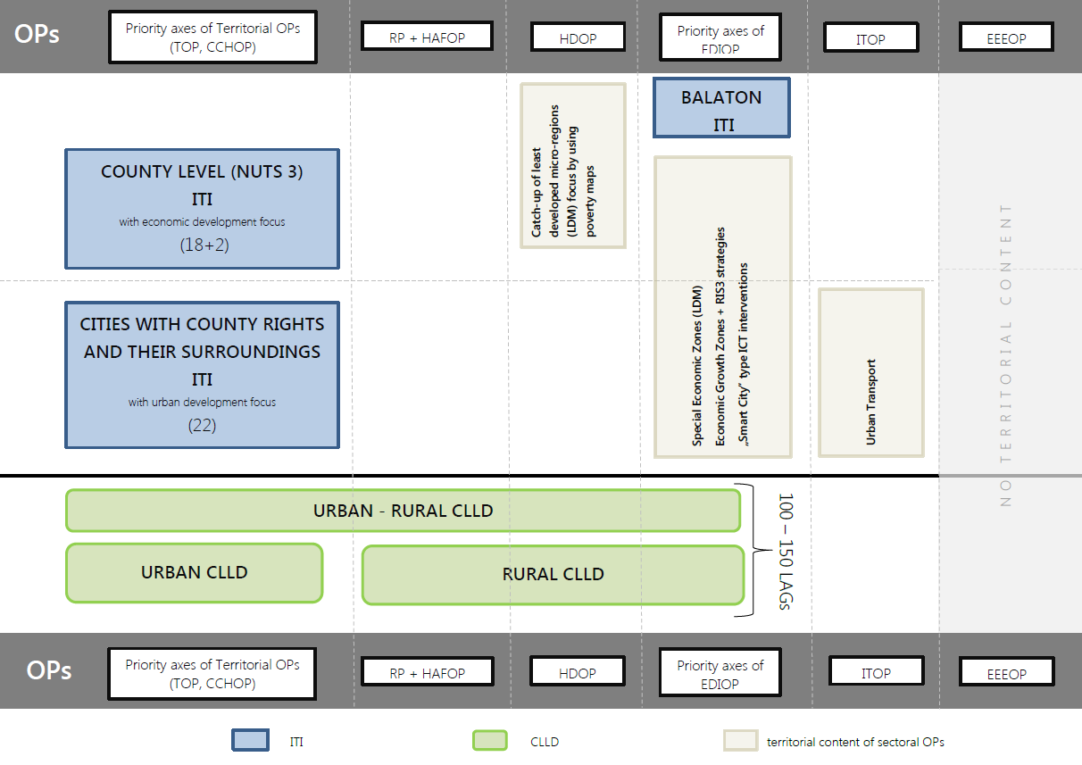
Integrált területfejlesztési eszközök rendszere

Slide 31
Köszönöm a figyelmet!

